Slide 1
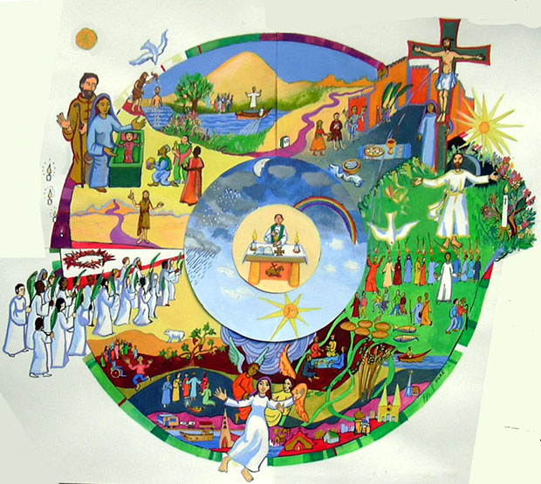
Katecheza 50
Rok liturgiczny

Slide 2
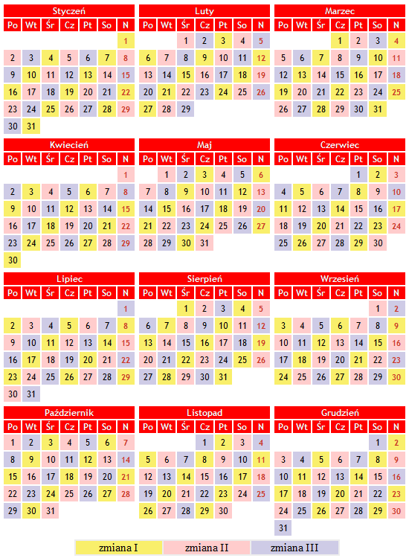

Slide 14
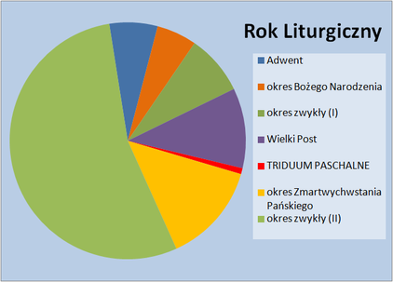

Slide 15
1. Ćwiczenie w podręczniku:
Ułóż schemat roku liturgicznego, wklejając naklejki z Dodatku w odpowiednie miejsce.
Dokończ kolorować schemat.
2. Ćwiczenie w podręczniku:
Zastąp cyfry odpowiednimi literami, a dowiesz się, jak inaczej nazywa się rok liturgiczny
Rok liturgiczny jest ściśle
związany z życiem Pana
Jezusa

